Slide 1
Проект pygame
Выполнили ученики Яндекс.Лицея
Пётр Тюняткин и Алексей Ясный

Slide 2
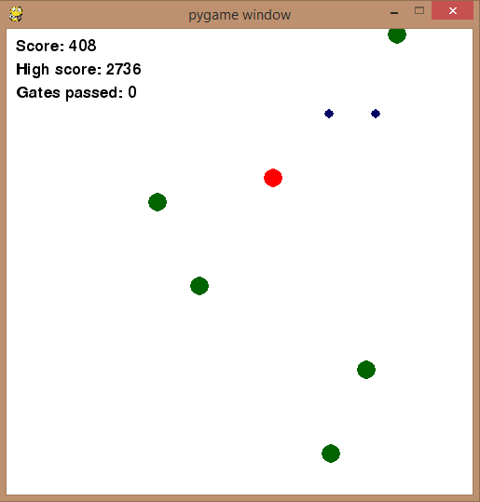
Введение
Mountains skiing – простая, динамичная и затягивающая игра, похожая на T-Rex run.

Slide 3
Описание реализации
В игре используются классы Player, Tree, Gates и Particle. Игрок управляет объектом класса Player, его задача – не врезаться в деревья (Tree). При въезде в ворота начисляется много очков и выпускается салют, являющий собой систему частиц (Particle). Также, при выходе из игры рекорд сохраняется в файл, а при её запуске – читается из файла. В процессе создания игры были использованы библиотека pygame для создания интерфейса и логики игры и библиотека random для случайного расположения препятствий.

Slide 4
Заключение
В последствии можно будет реализовать какие-нибудь другие функции, например, добавить пару новых типов препятствий. Также можно улучшить графику и физику персонажа.

